Slide 1
音标和基本对话
2021年4月25日

Slide 2
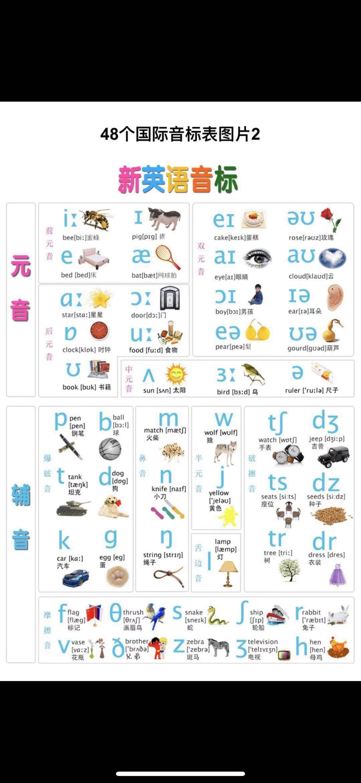
Live 住
Lid 盖子
We 我们
Me 我
Help 帮助
Hello 你好
Thank 谢谢
That 那个

Slide 3
Large 大
Are 是
Four 四
Call 打电话
Noodle 面条
Two 二
Stop 停
Lock 锁
Look 看
Good 好

Slide 4
Son 儿子
One 一
Hurt 伤害
Police 警察

Slide 5
Eight 八
Follow 跟踪
Five 五
Nine 九
Loud 大声
Toy 玩具
Here 这儿
Air 空气
Hair 头发
Tour 旅程

Slide 6
Police 警察
Bed 床
Today 今天
Ten 十
Door 门
Cake 蛋糕
Leg 腿

Slide 7
Mother 母亲
Nine 九
Morning 早上

Slide 8
What 什么
Year 年
Light 光

Slide 9
Orange 桔子
Teach 教
Needs 需要
Pants 裤子
Dream 梦
Try 试试

Slide 10
Five 五
Six 六
Seven 七
Three 三
Shoe 鞋
Read 读书

Slide 11
Very 很
Zoo 动物园
There 那儿
Decision 决定
Hurt 伤害

Slide 12
Greetings 打招呼
Hi, Hello 你好
How are you 你好吗？
how are you doing
Fine, how about you
我很好，你呢？
I am Okay, Thanks.
我很好，谢谢
6. Good morning 早上好
7. Good afternoon 下午好
8. Good evening 晚上好
9. Good night 晚安

Slide 13
Ask for help
Help me 救我！
Call 911 打电话给911.
Stop 不要这样!
Someone is following me 有人跟踪我.
Someone is trying to hurt me 有人要伤害我.
Call the police 给警察打电话!

